Slide 1


Slide 2

A Soma
A Soma está entre as seis maiores empresas de loteamento do Espírito Santo, com 700 mil m² loteados e mais de 1.000 lotes vendidos, a empresa é destaque na região norte do estado. Conta com uma sede administrativa moderna e bem estruturada localizada no centro de São Mateus.
Uma empresa jovem, que já imprimiu no mercado capixaba a sua marca de qualidade e respeito ao cliente. Vencedora do primeiro lugar no Recall Linhares e de dois prêmios Gazeta Empresarial, a empresa iniciou o seu processo de expansão investindo mais de R$ 5 milhões no município de Linhares.
Para este ano também estão previstos lançamentos nos municípios de São Mateus, Aracruz, Colatina e Cachoeiro de Itapemirim. A empresa já estuda áreas nos estados da Bahia, Minas Gerais, Rio de Janeiro e nas demais regiões do Espírito Santo.

Slide 3
História
Há seis anos iniciamos nossa trajetória no mercado capixaba, nascemos da Construtora Soma. Desde então, transformamos espaços em lares e pessoas em famílias deixando nossa marca de qualidade e credibilidade onde atuamos.
Para oferecer e agregar valor ao nosso produto passamos por uma transformação, com uma nova identidade visual e novos objetivos mercadológicos, nos tornamos a maior urbanizadora da região norte do estado, a Soma Urbanismo.
Com cinco empreendimentos lançados e um aumento no faturamento de 60% de 2013 para 2014, a empresa revela sua expertise na área de urbanização. Em São Mateus a Soma já entregou dois loteamentos, Residencial Buritis com 237 lotes numa área de 109.852 m², o Residencial Jacuí com 495 lotes e o primeiro loteamento de alto padrão de São Mateus, o Residencial Golden Garden, com 153 lotes residenciais. Em Jaguaré lançamos o Residencial Riviera com 706 lotes e em Linhares o Residencial Colibri com 382 lotes.
Missão
Transformar espaços para promover o bem - estar. A Soma acredita que cada empreendimento é único, por isso deixa sua marca de qualidade em tudo que faz. Respeitando os clientes, a natureza e entregando todas as obras dentro do prazo.
Visão
Ser a maior urbanizadora do estado até 2019. Estamos em constante processo de transformação e expansão, queremos transformar a vida das cidades onde atuamos e de nossos clientes.

Slide 4

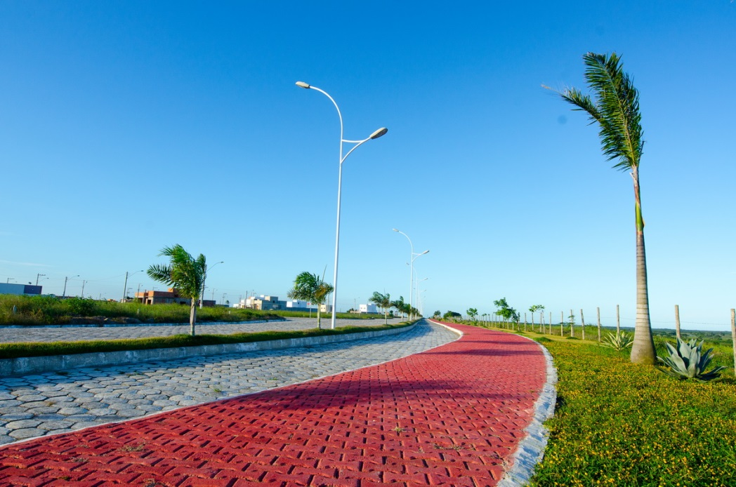
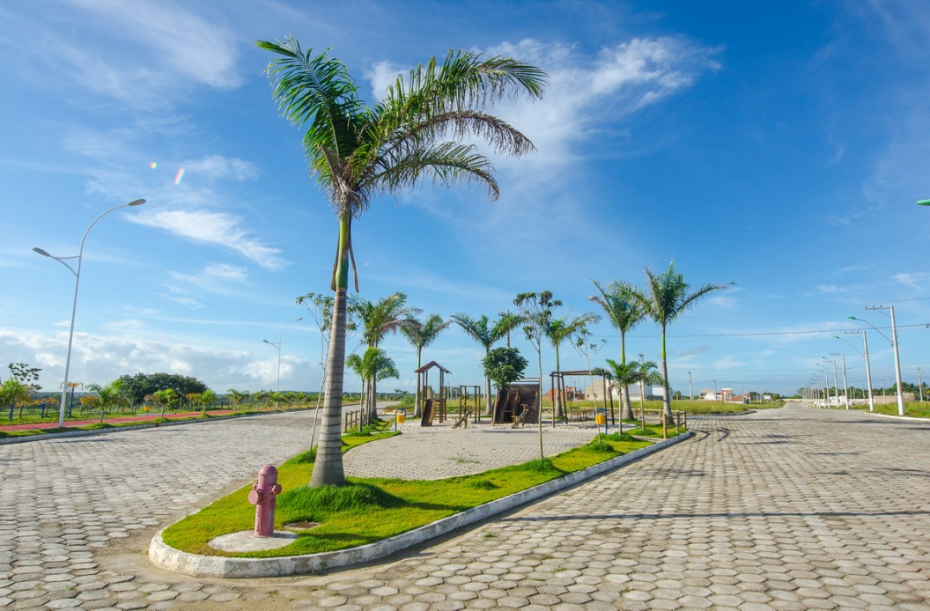

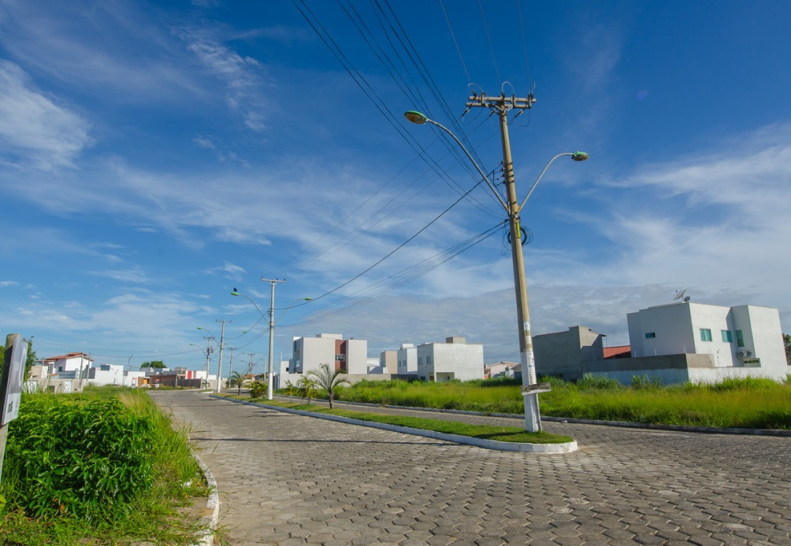
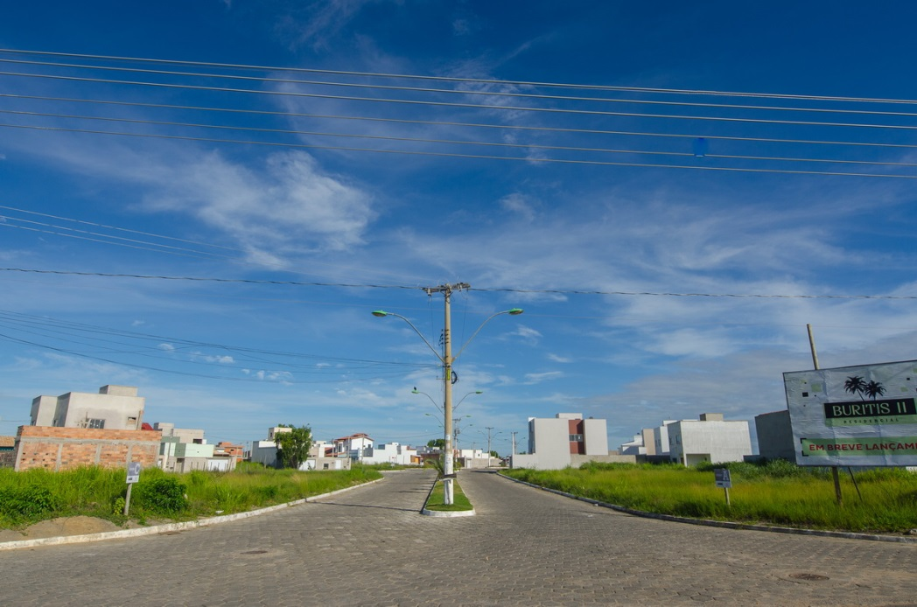

Slide 5
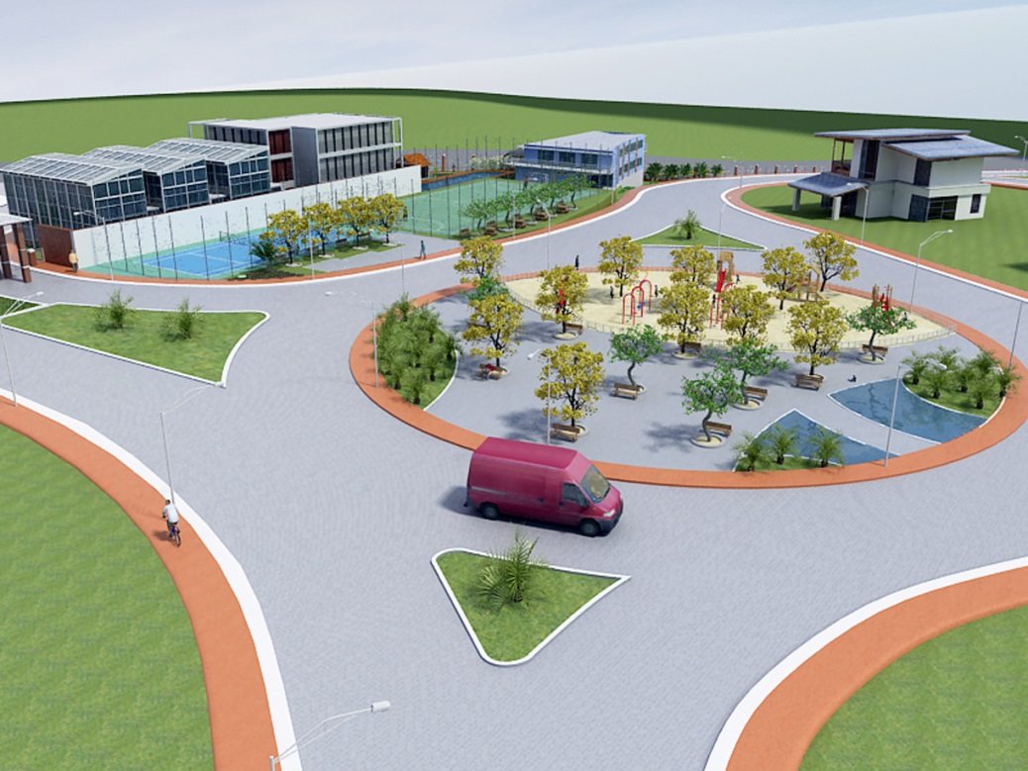
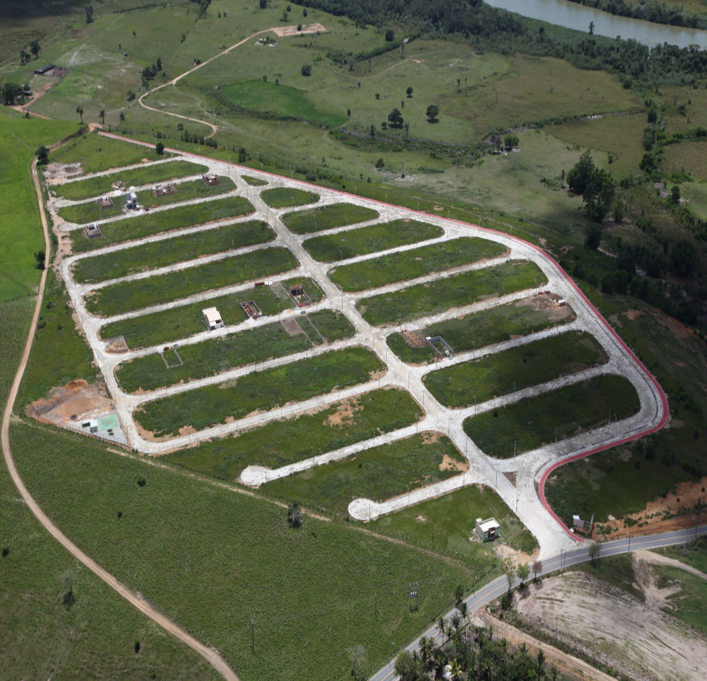

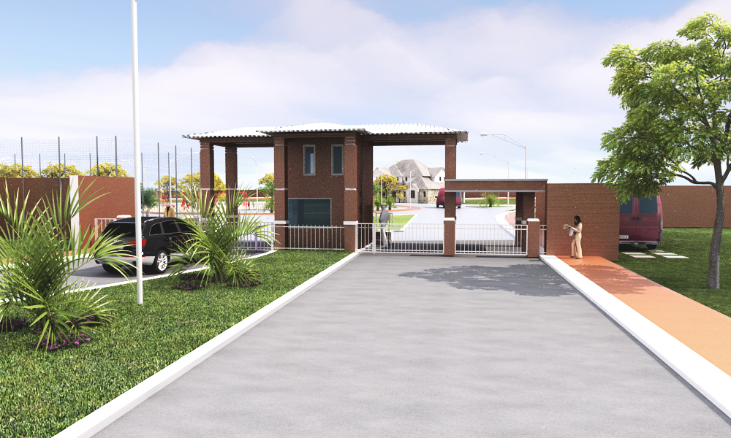

Slide 6
http://youtu.be/cR4Glovueu8

